Slide 1


CHÀO MỪNG QUÝ THẦY CÔ
VỀ DỰ GIỜ THĂM LỚP
Môn Tiếng Việt lớp 1
Chủ đề 3: Mai trường mên yêu
Bài 5 : Bác trống trường (Tiết 3+4)
(Bộ sách kết nối tri thức)
Giáo viên: Đào Thị Kim Liên
Lớp : 1A3
Trường: Tiểu học Hưng Đạo

Slide 2



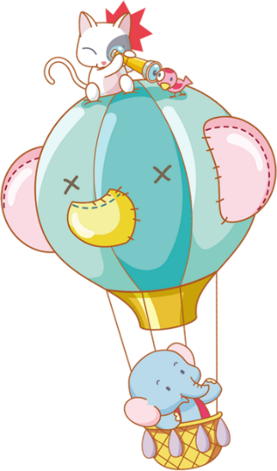


Chọn từ ngữ để hoàn thiện câu và viết câu vào vở
ngày khai trường
trống trường
báo hiệu
Năm nào cũng vậy, chúng em háo hức chờ đón (…)

Slide 3
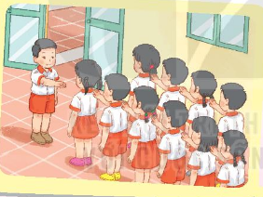
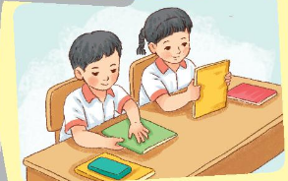
6
Quan sát tranh và dùng từ ngữ trong khung để nói theo tranh
xếp hàng gấp sách vở
Cả lớp xếp hàng ngay ngắn
Hai bạn đang gấp sách vở ngăn nắp, gọn gàng.

Slide 4


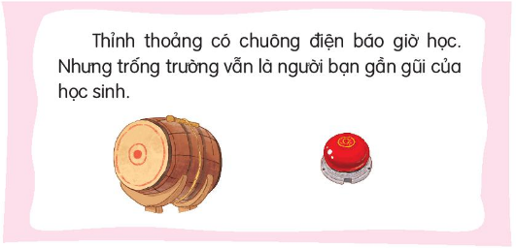
Nghe viết

Slide 5

Thỉnh thoảng có chuông điện báo giờ học.
Nhưng trống trường vẫn là người bạn gần
gũi của học sinh.

Slide 6
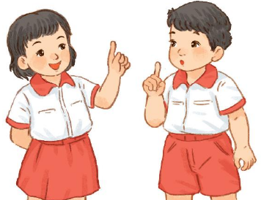

Đọc và giải câu đố
Ở lớp mặc áo đen, xanh
Với anh phấn trắng đã thành bạn thân
(Là cái gì?)
Cái bảng
“Reng… reng” là tiếng của tôi
Ra chơi, vào học, tôi thời báo ngay
(Là cái gì?)
Chuông

Slide 7




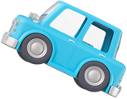
Chào tạm biệt các em
KTUTS

